Slide 1
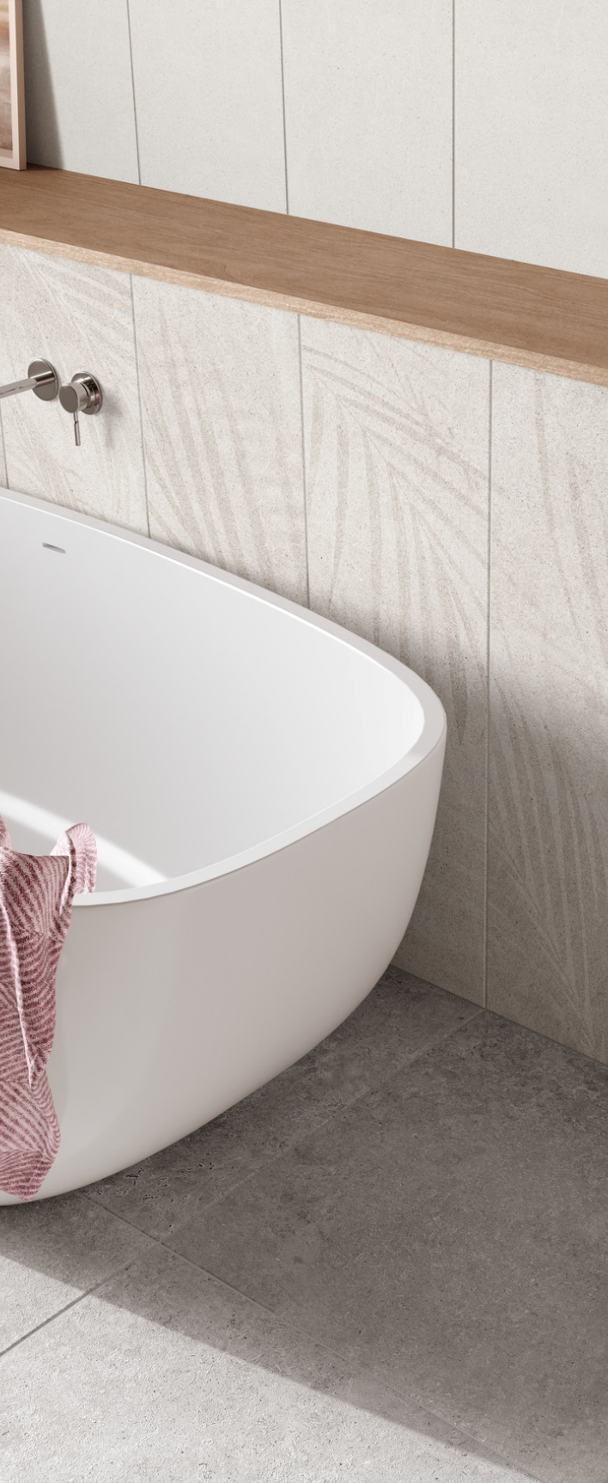
UPDATE 2022
NEUHEITEN AGROB BUCHTAL & JASBA

Slide 2
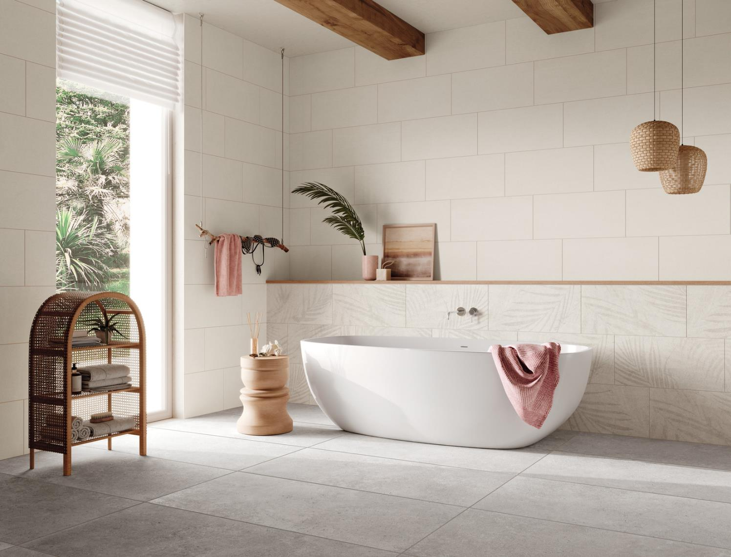
ARUBA
Sehnsucht nach Schönheit und Natur.

Slide 3
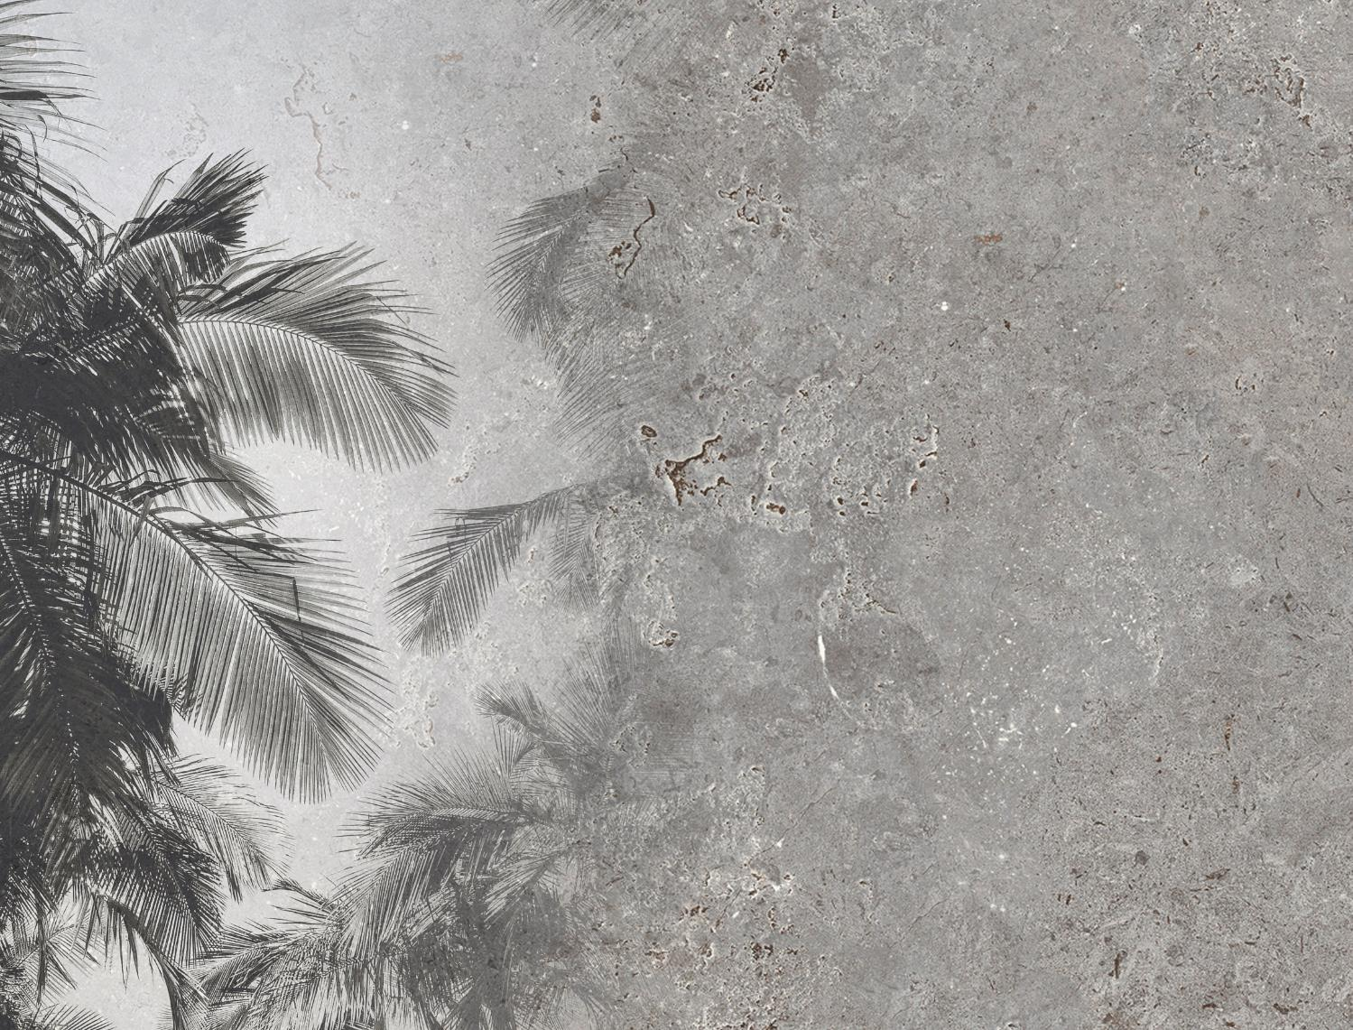
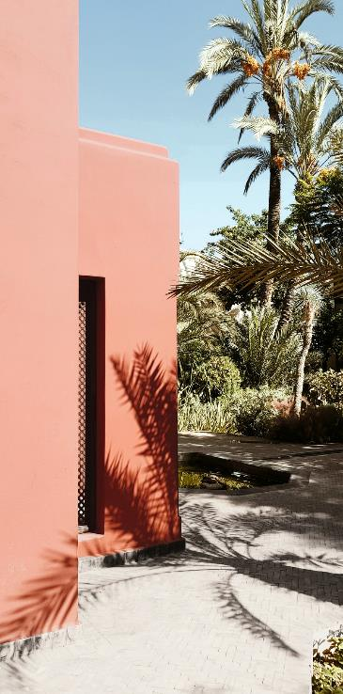
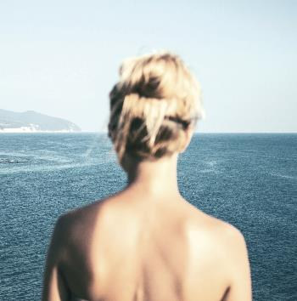
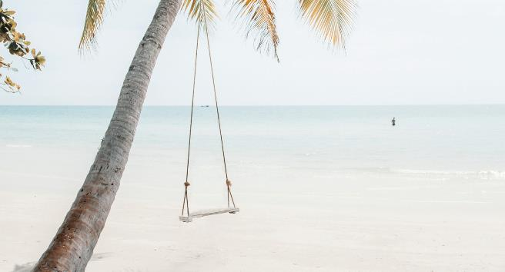
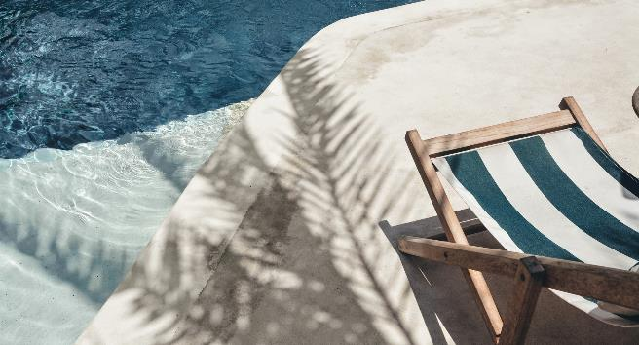
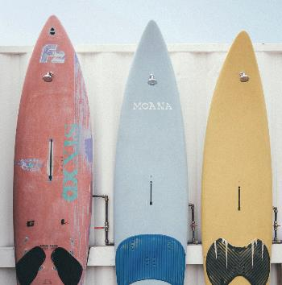
ARUBA

Slide 4
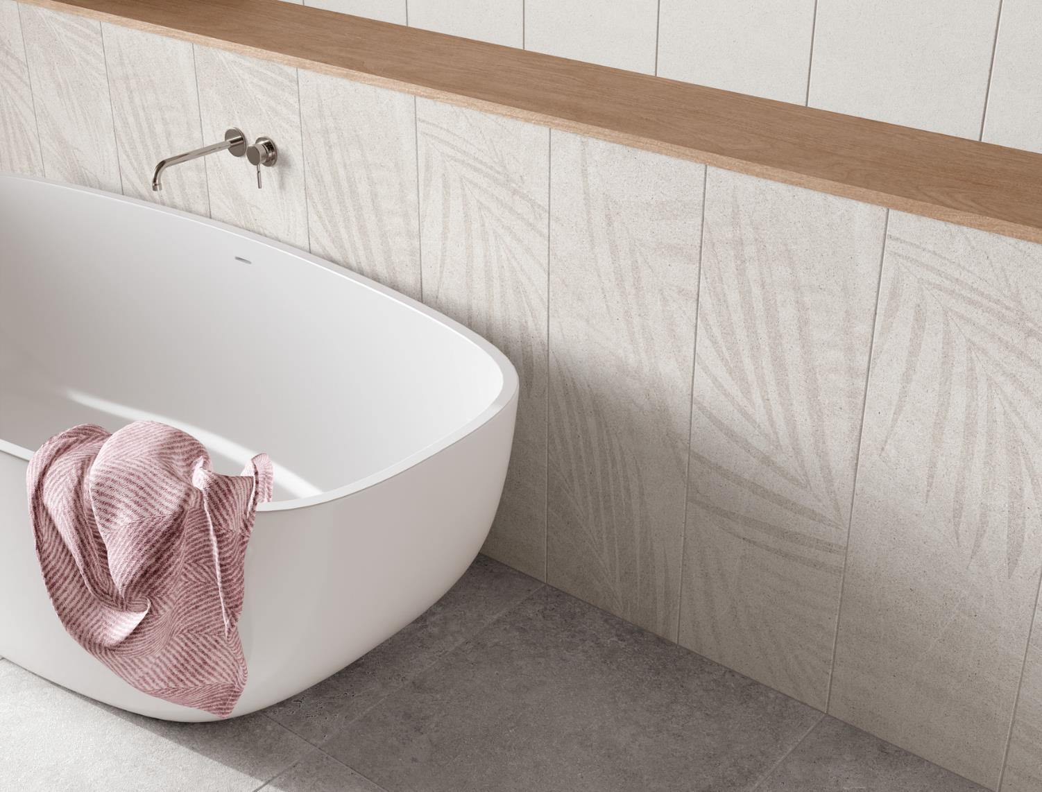
ARUBA
Aruba – schon der Name erinnert an helle Strände und traumhafte Karibik-Momente. An das feine Spiel der Schatten. An Palmblätter und eine wohltuende Umgebung aus Sand und Stein.
Haptisch ansprechend setzt Aruba subtile optische Akzente. Naturfarben und warm ist diese Fliese Wellness für alle Sinne. Eine Erinnerung an Sonne und Wind, an Meer, Palmen, Licht und Schatten.

Slide 5
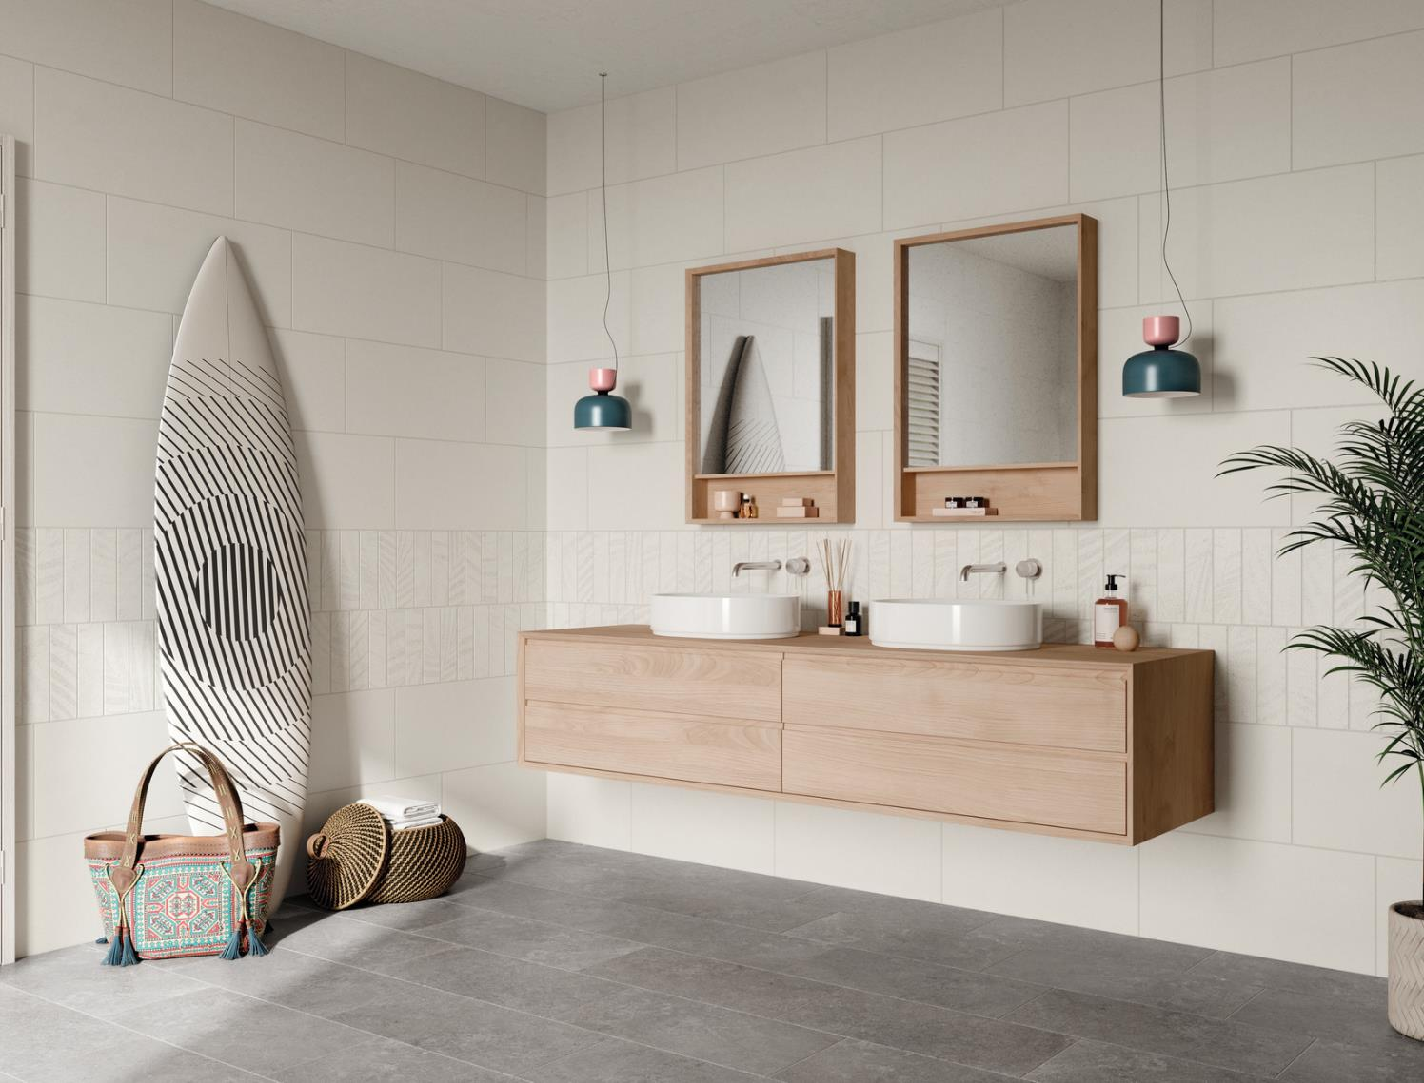
ARUBA

Slide 6
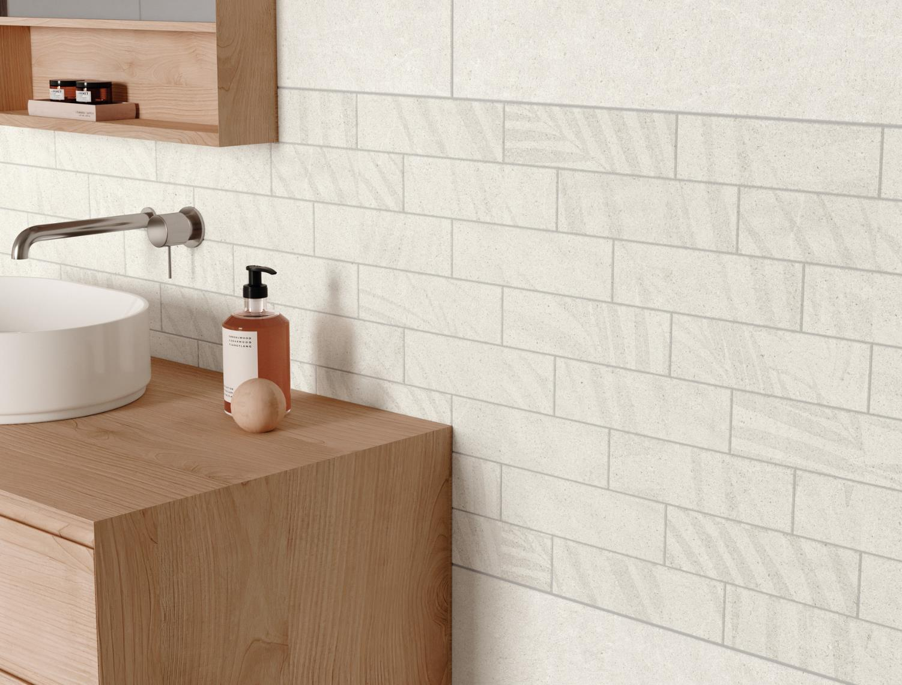
ARUBA

Slide 7








ARUBA
WAND- UND DEKORFLIESE
FORMATE
30 x 60 cm
V2
30 x 90 cm
V2
white, seidenmatt
soft grey
30 x 60 cm
V3
30 x 90 cm
V3
Dekor Kentia,
sand white, seidenmatt
7,5 x 25 cm
Riegelformat
Steingut glasiert, sand white

Slide 8
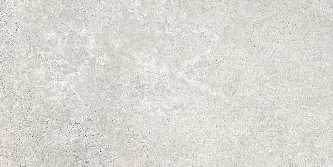
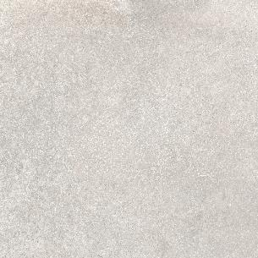
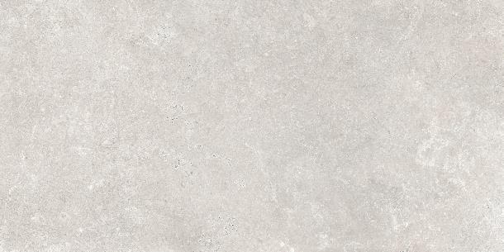




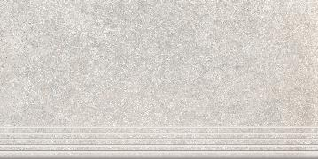



ARUBA
BODENFLIESE
FORMATE
30 x 60 cm
60 x 60 cm
60 x 120 cm
30 x 90 cm
R9
R9
R9
FARBEN
SONDERFORMATE
30 x 60 cm
7 x 60 cm
pearl
mud
Sockel,
gerundet
stone
graphite
Treppenfliese
rilliert*
R9

Slide 9
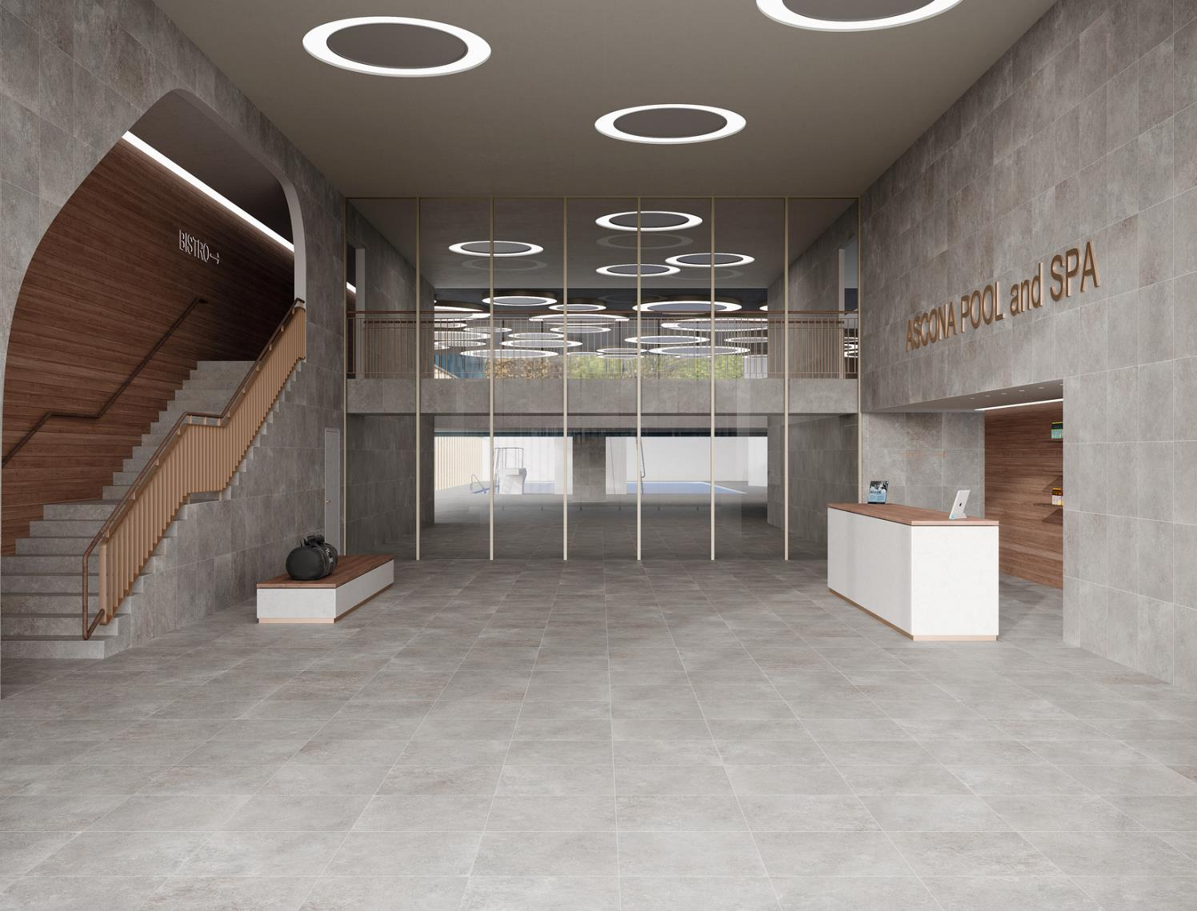
ASCONA
Natürlich. Modern. Vielseitig.

Slide 10
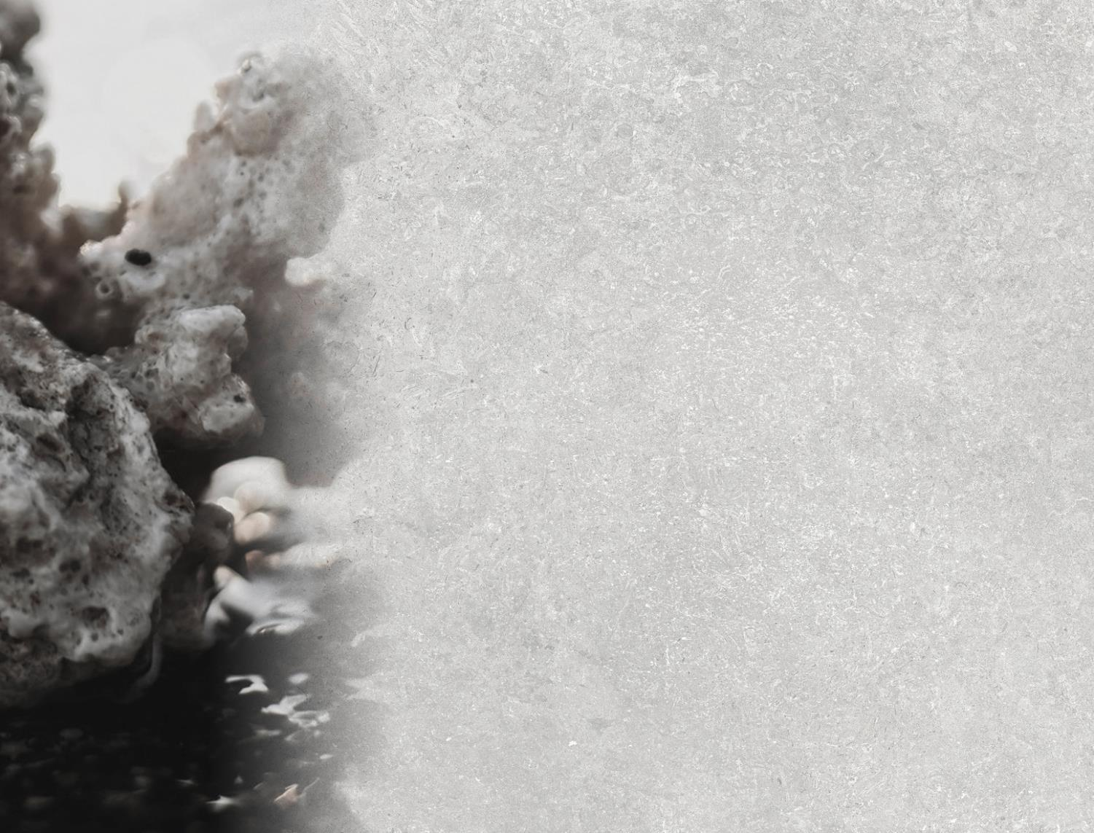
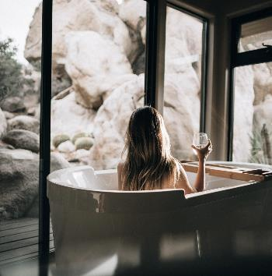

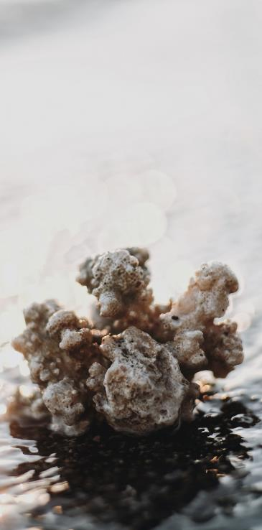
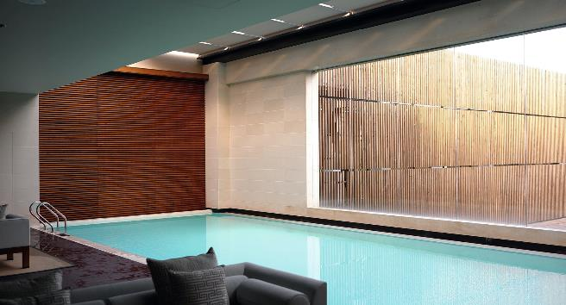

ASCONA

Slide 11
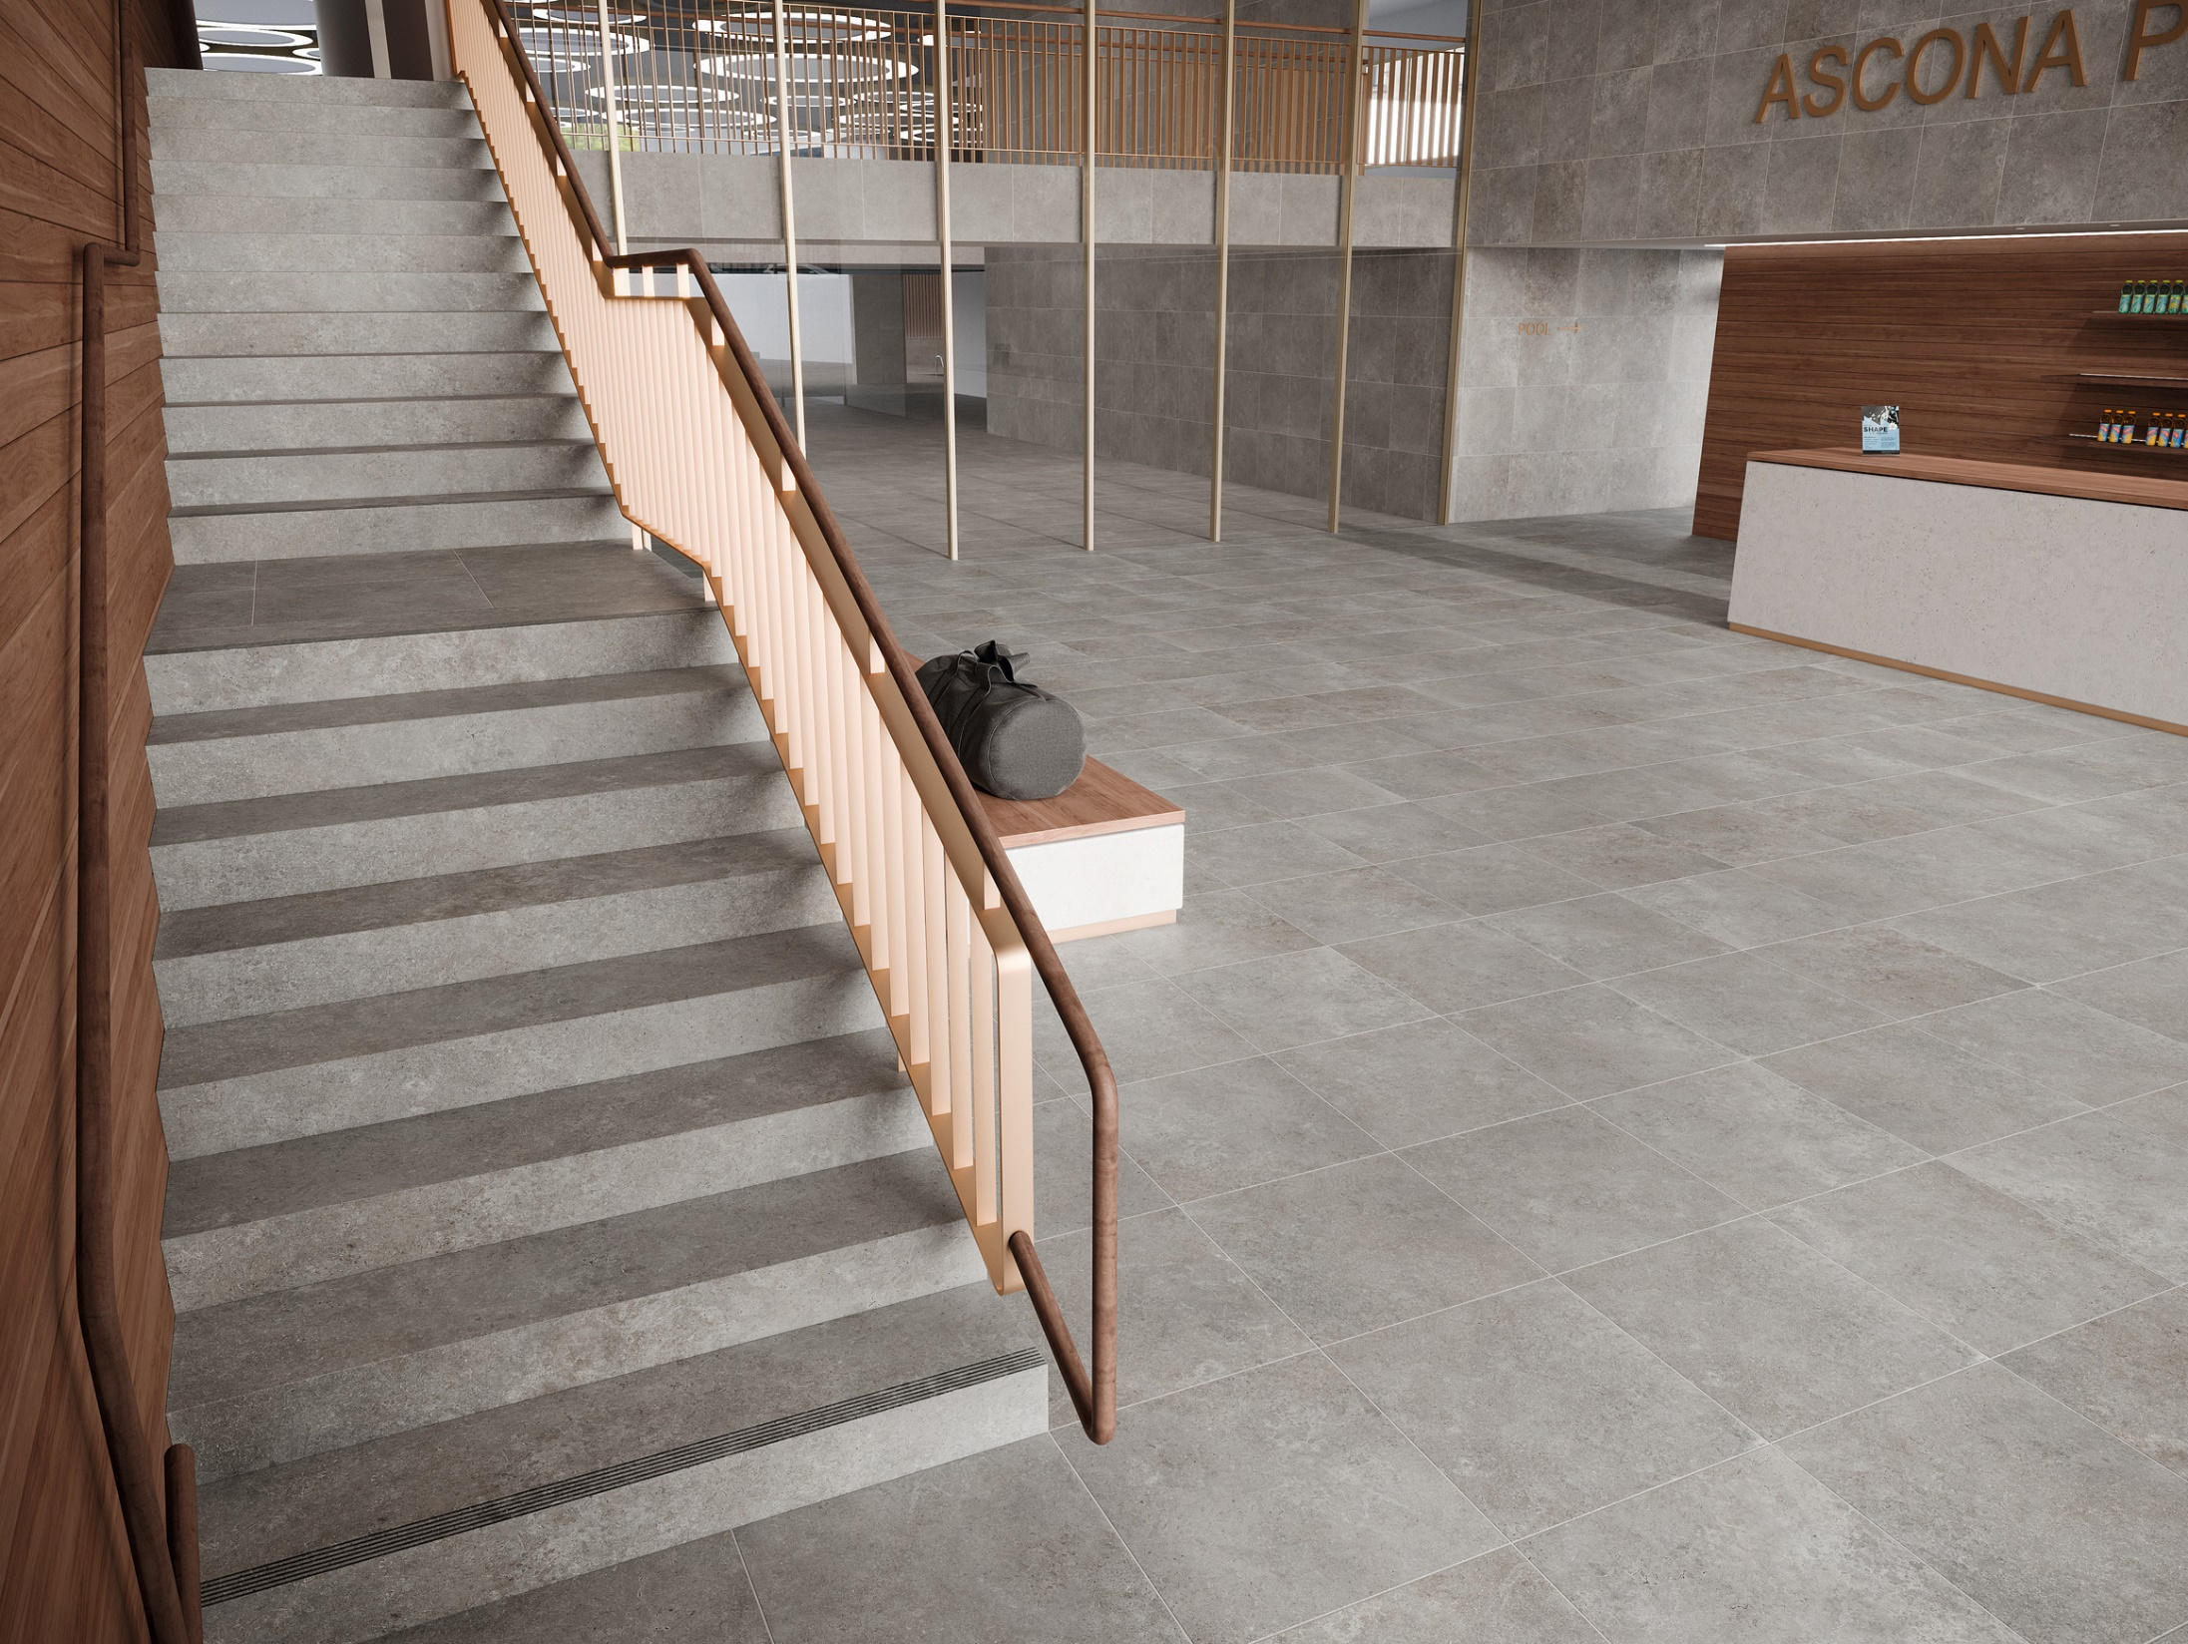
ASCONA
Angelehnt an den beeindruckenden Kalkstein der englischen Küste schafft Ascona puristische Momente. Eine wertvolle, natürliche Inspirationsquelle voller Relax-Effekte. Ein wunderbar unaufgeregtes Wohlfühl- Ambiente.
Wohltuend und von Grund auf natürlich spielen fein und grobkörnige Strukturen miteinander. Muschelige und kristalline Bereiche wirken beruhigend und doch abwechslungsreich. Eine in Stein gegossene Mischung aus Harmonie und Vielfalt.

Slide 12
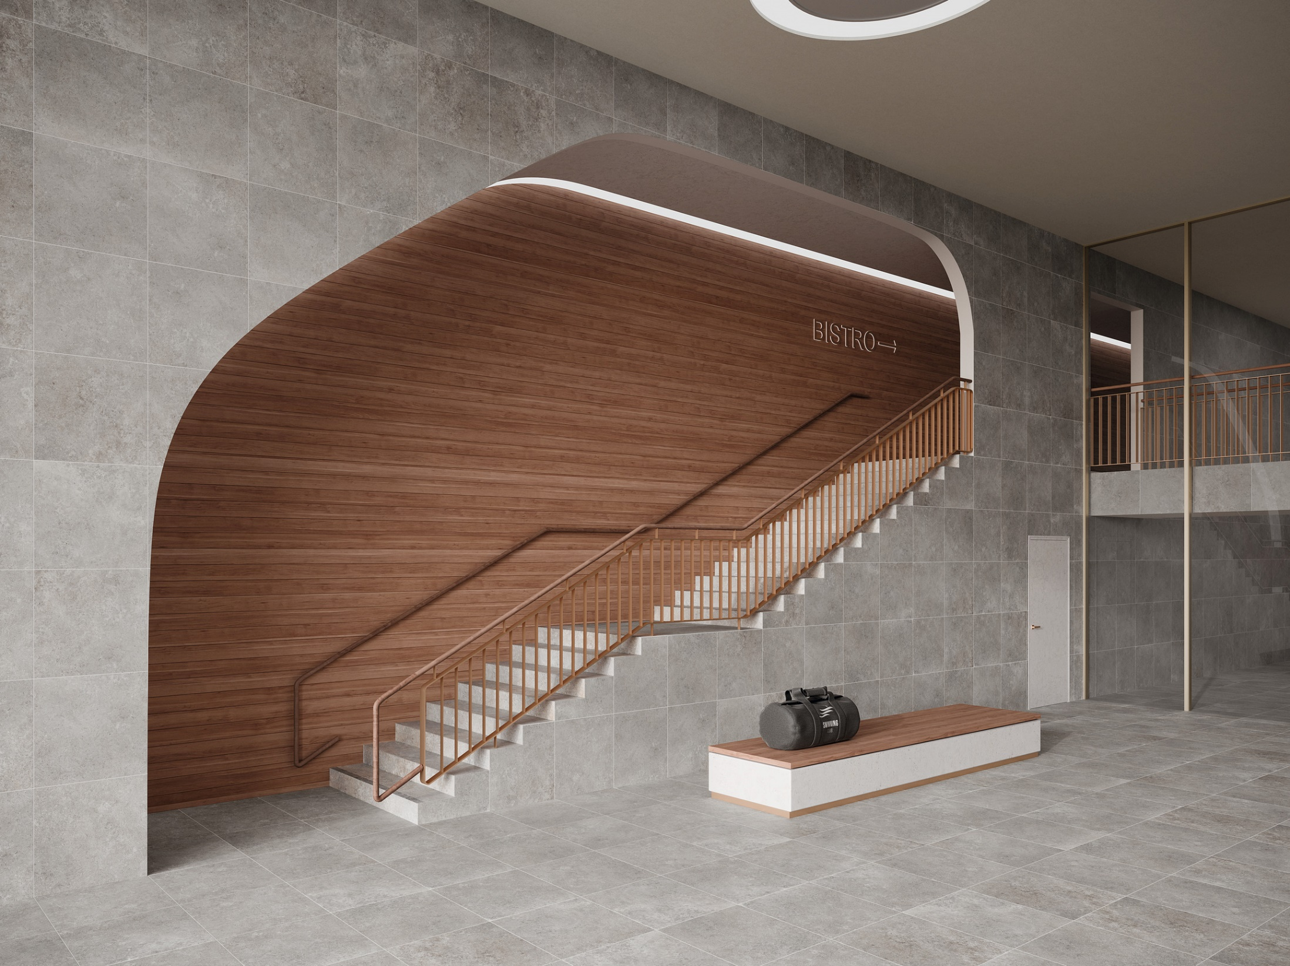
ASCONA

Slide 13
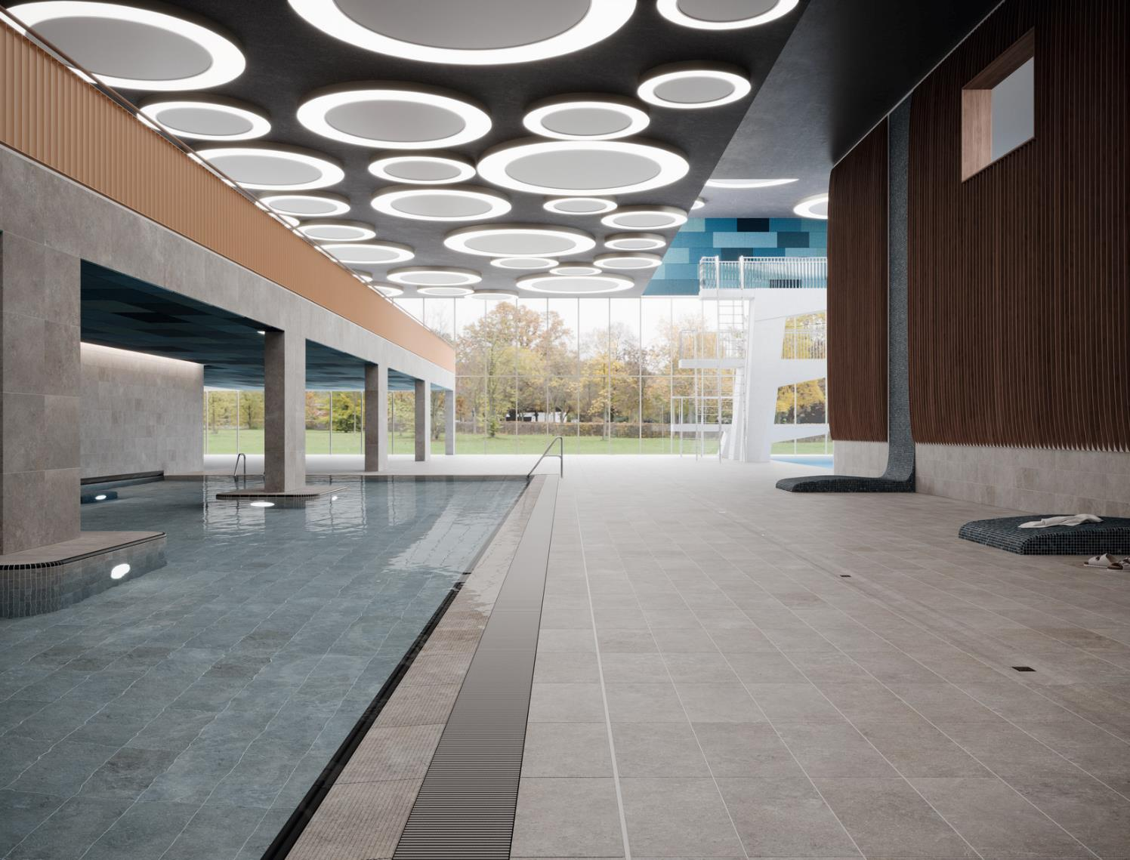
ASCONA
Schon die Tatsache, dass Ascona Fliesen in Rutschhemmung bis R12/C erhältlich sind, unterstreicht die Funktionalität und Vielseitigkeit dieser Serie. Dazu kommt, dass sich die Mosaike thermoplastisch verlegen lassen – ideal für den Einsatz in Schwimmbädern und anderen Nassbereichen. Insgesamt besticht hier das schlüssige und umfangreiche Gesamtkonzept. Denn in ihren Varianten sind sie an die praktische Anwendung angepasst – durch Rutschhemmung und rillierte Oberflächen, aber auch in der Form – etwa als Flachrinnen oder Gehrungspaare für Schwimmbecken-ränder. Ascona bietet sich auch für die individuelle Gestaltung von Außenbe-reichen an, die Terrassenfliesen ermöglichen einen optisch nahtlosen Übergang von drinnen nach draußen. Alle Fliesen sind Hytect Hygienefliesen.

Slide 14
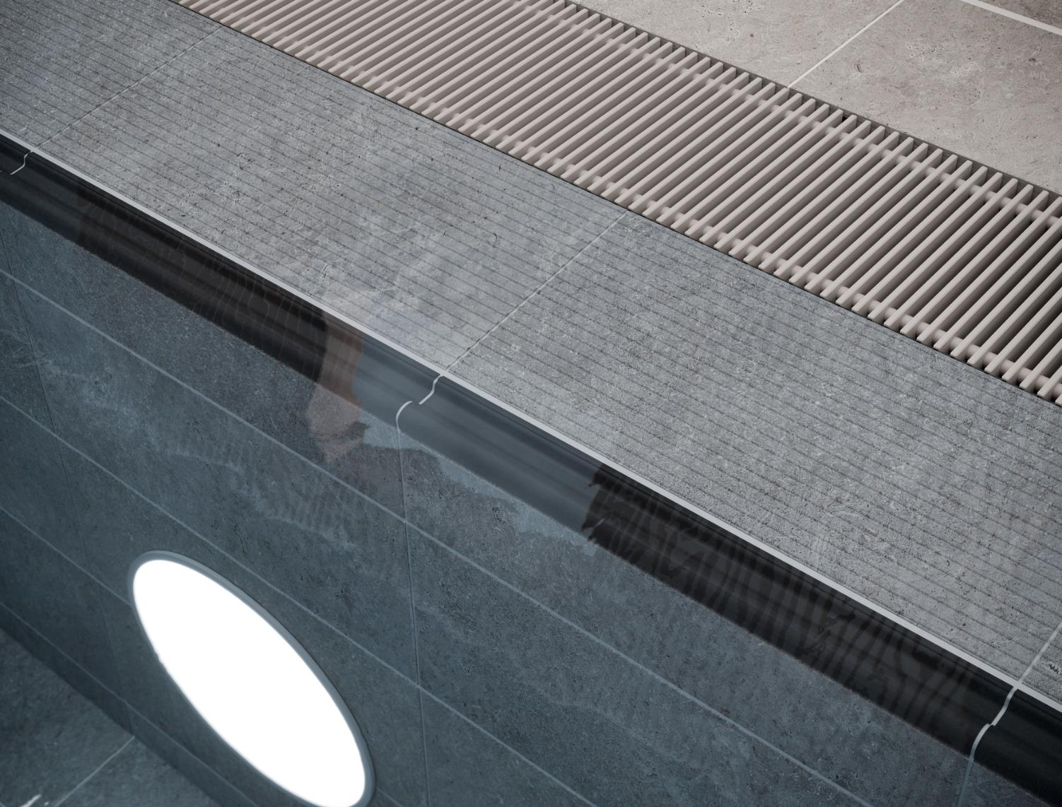
ASCONA

Slide 15
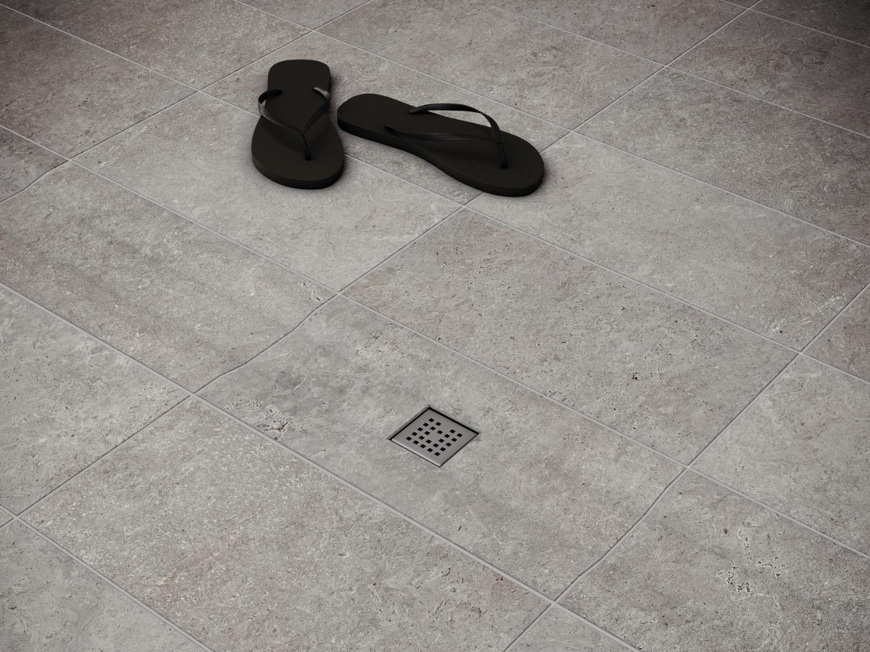
ASCONA

Slide 16
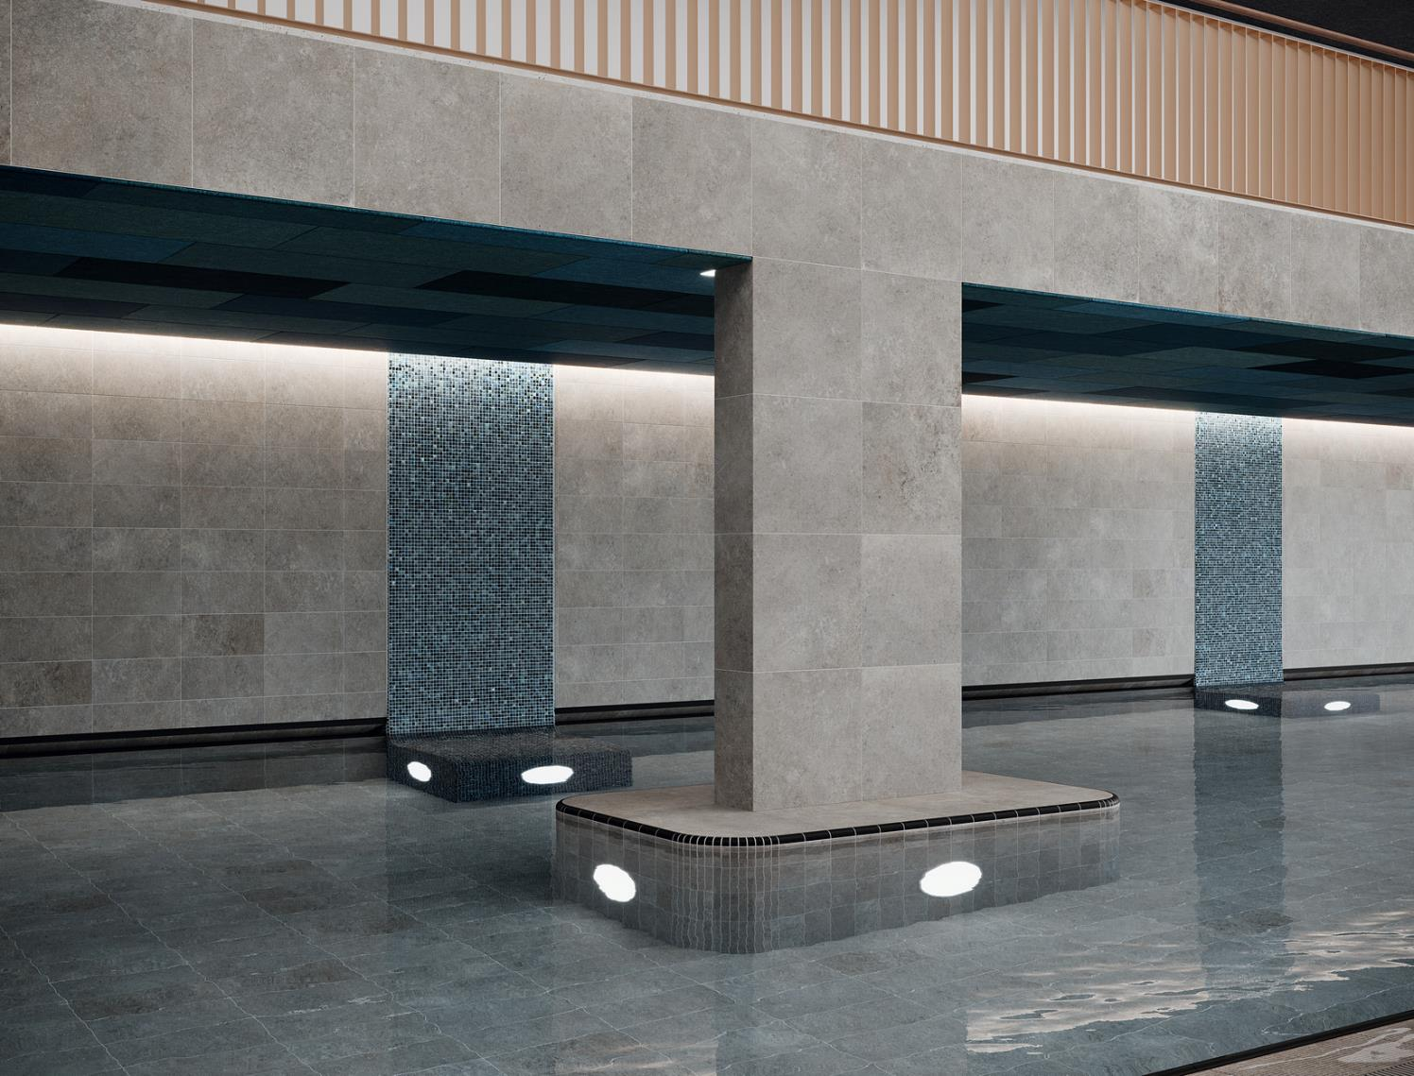
ASCONA

Slide 17
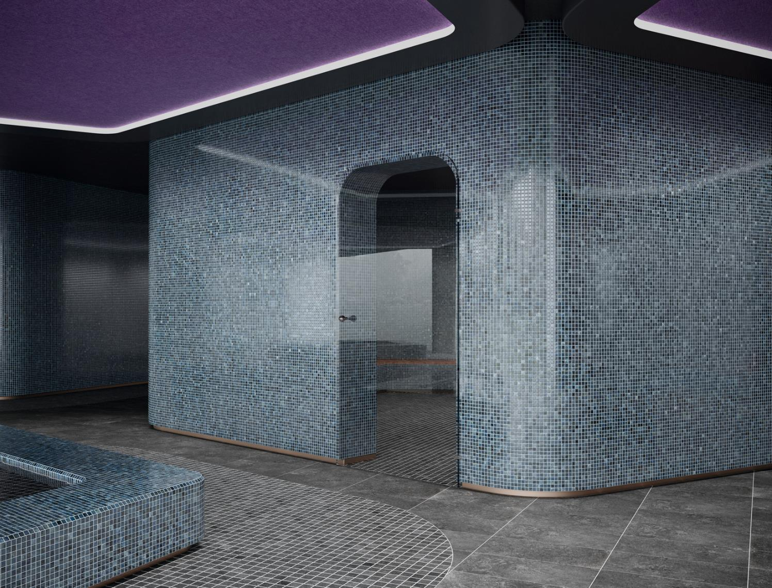
ASCONA /
MARBLE + MORE

Slide 18
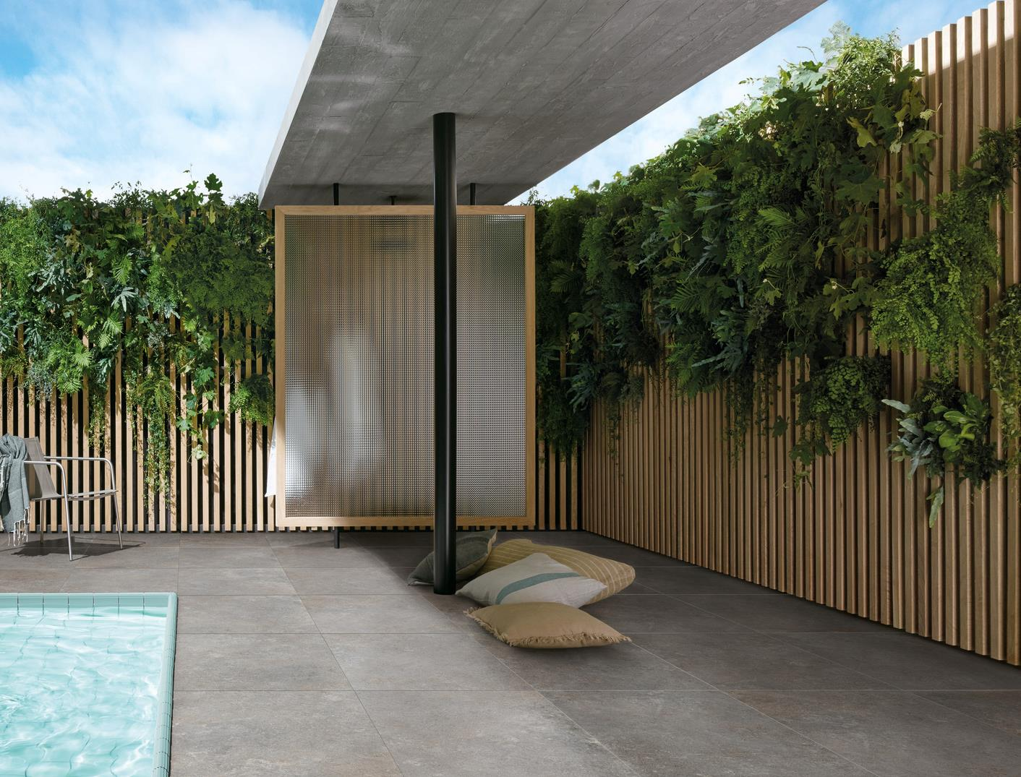
ASCONA

Slide 19

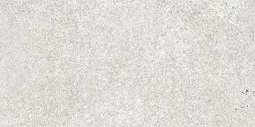

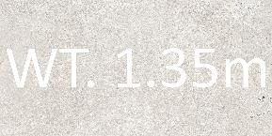
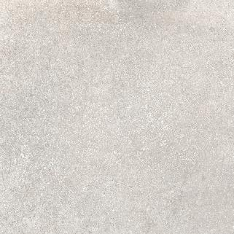
ASCONA
BODENFLIESE
FORMATE 3 MM FUGE
15 x 15cm
25 x 50 cm
25 x 50 cm, Rasterprofilfliese
25 x 50 cm, Schriftplatte
R10/ B
R11/B
R11/C
R11/B
FARBEN
60 x 60 cm
V 3
pearl
V 3
stone
V 3
mud
R10/A
R11/B
V 3
graphite

Slide 20




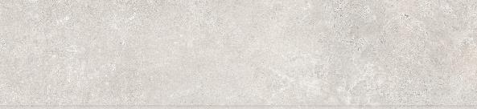
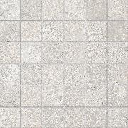
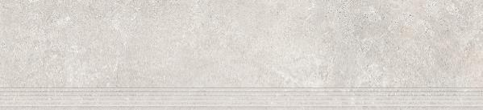
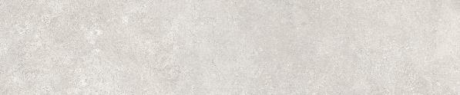

ASCONA
BODENFLIESE
SONDERFORMATE 3 MM FUGE
10 x 50 cm
Kehlsockel
10 x 60 cm
Kehlsockel
10 x 50 cm
Sockel,
geschnitten
10 x 60 cm
Sockel,
geschnitten
31 x 135 cm
Treppenfliese mit Schräge
5 x 5 cm
Mosaik
31 x 135 cm
Treppenfliese rilliert
R10/B
28 x 135 cm
Setzstufe

Slide 21
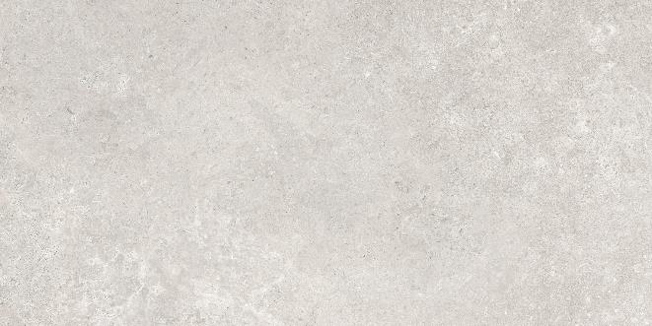
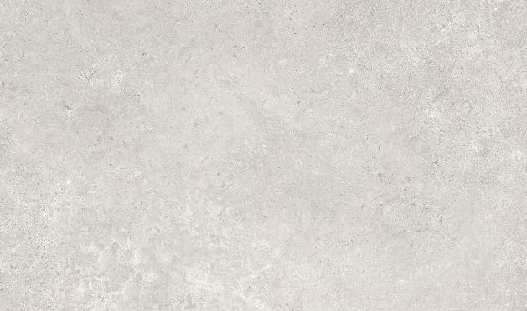
ASCONA
BODENFLIESE
FORMATE 3 MM FUGE
FARBEN
50 x 100 cm
V 3
pearl
V 3
stone
V 3
OUTDOOR
R11/B
mud
V 3
graphite
60 x 90 cm
OUTDOOR
R11/B

Slide 22





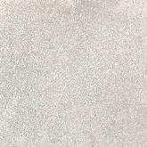
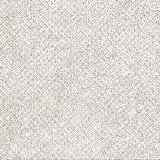

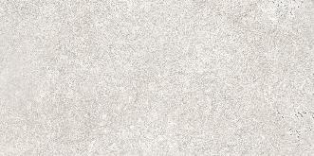
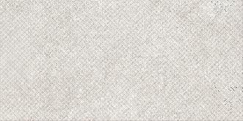

ASCONA
BODENFLIESE
FORMATE 6 MM FUGE
FARBEN
12,5 x 12,5 cm
12,5 x 12,5 cm
Rasterprofilfliese
V 3
pearl
-/B
-/C
12,5 x 25 cm
Rillenplatte
V 3
12,5 x 25 cm
12,5 x 25 cm
stone
-/C
V 3
-/B
-/C
mud
25 x 25 cm
25 x 25 cm
12,5 x 25 cm
V 3
graphite
-/B
-/C
-/C
25 x 50 cm
25 x 50 cm
25 x 50 cm
-/B
-/C
-/C

Slide 23

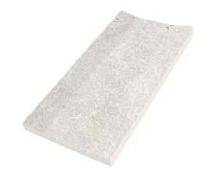
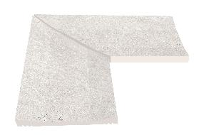
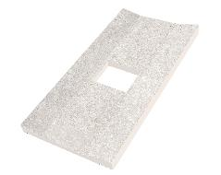
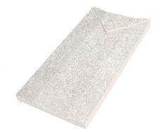
ASCONA
BODENFLIESE
SONDERFORMATE 6 MM FUGE
10 x 25 cm
Kehlsockel
25 x 50 cm
Flachrinne*
25 x 50 cm
Gehrungspaar*
25 x 50 cm
Flachrinne
mit Ablauf*
25 x 50 cm
Endstück*
*Auf Anfrage auch in 497 mm Länge machbar

Slide 24
ASCONA
WANDFLIESEN
FORMATE 6 MM FUGE
FARBEN
12,5 x 25 cm
V 3
pearl
V 3
25 x 50 cm
stone
V 3
mud
V 3
graphite

Slide 25
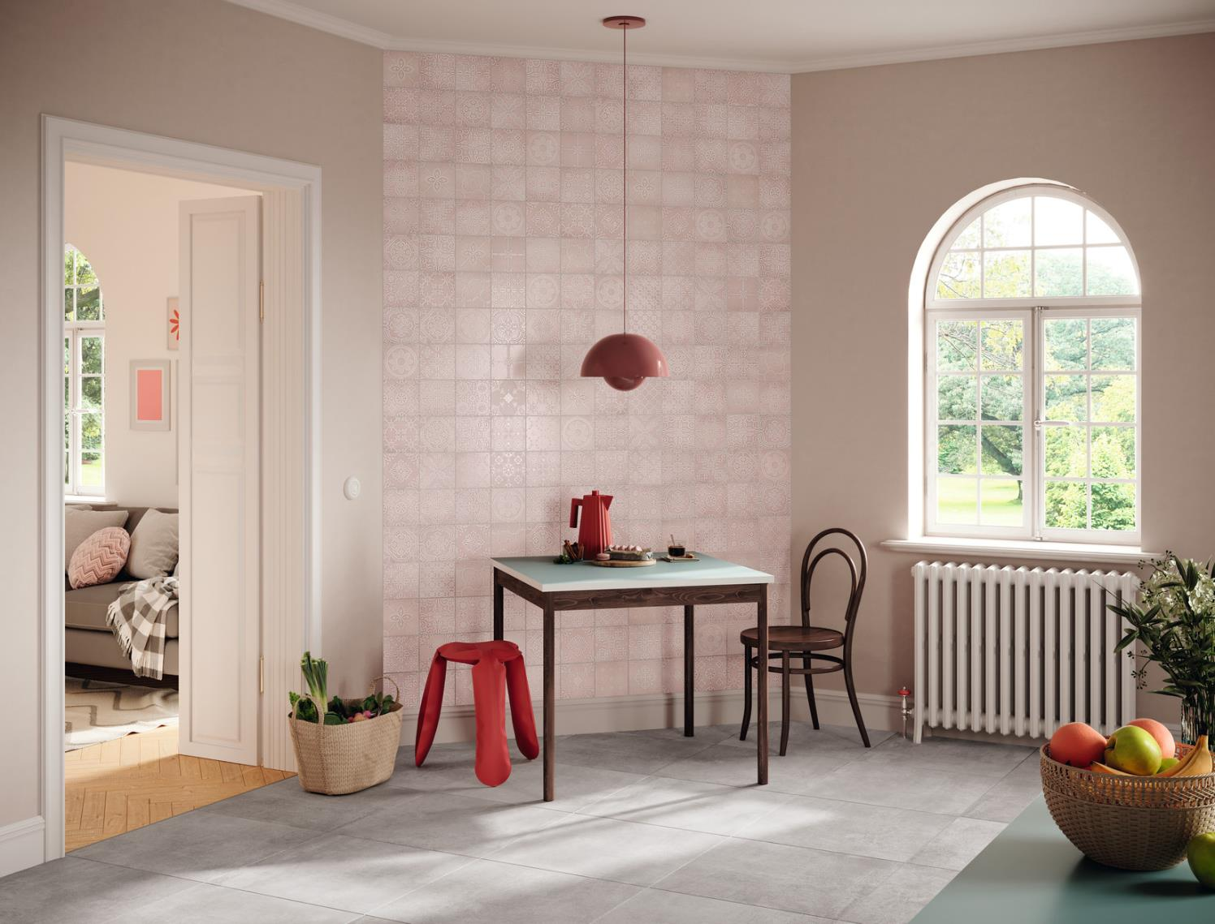
JASBA-CLARA
Zarte Muster, sanfte Akzente.

Slide 26
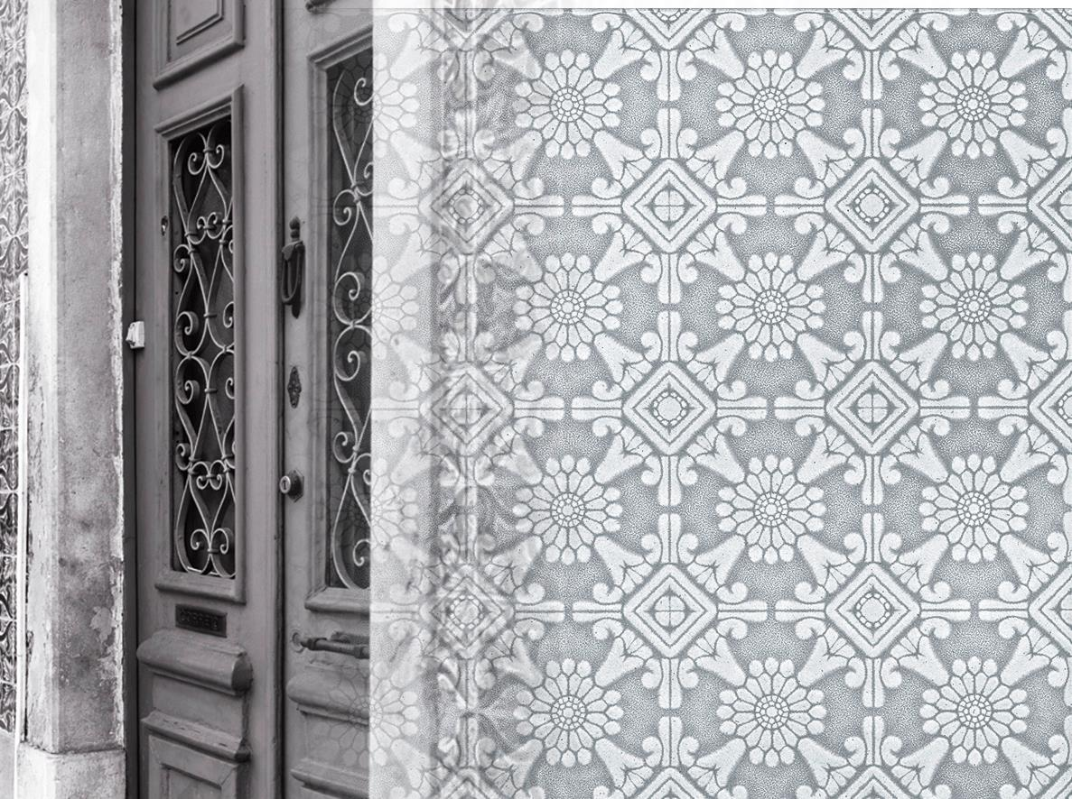
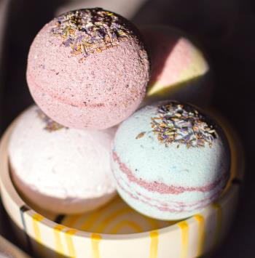
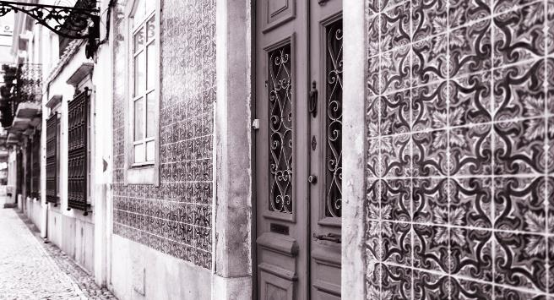
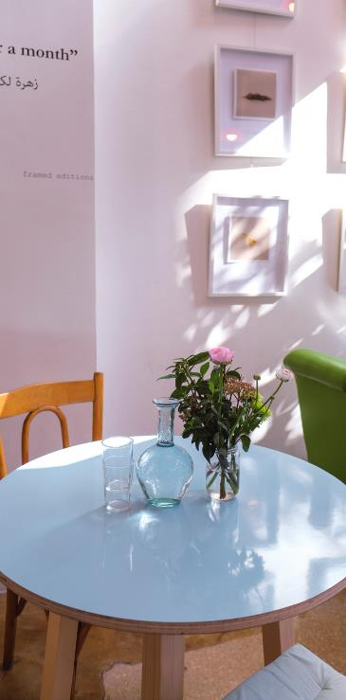


JASBA-CLARA

Slide 27

JASBA-CLARA
Moderne triff auf Romantik, Vintage auf raffinierte neue Glasuren. Inspiriert von historischen und dekorativen Mustern, aber sanft abstrahiert. Ein Traum aus Nordic Living Style und Landhausstil mit allen Optionen für individuelle Stilwelten.
Nicht nur optisch, auch haptisch sind Jasba-CLARA Fliesen außergewöhnlich. Denn ihr Relief lässt sich beinahe mit den Augen ertasten, sicher aber mit Händen oder barfuß erspüren. Faszinierend vielfältig in zeitgemäßen Farben und beeindruckend harmonisch.

Slide 28

JASBA-CLARA

Slide 29


JASBA-CLARA

Slide 30

JASBA-CLARA

Slide 31












JASBA-CLARA
WANDFLIESE
FORMATE
V2
10 x10 cm
country green,
10 x10 cm
vintage rose
10 x10 cm
paris grey
10 x10 cm
iceland white
10 x10 cm
nordic blue
V2

Slide 32


























JASBA-CLARA
WANDFLIESE
FORMATE
V2
15 x 15 cm
country green,
15 x 15 cm
vintage rose
15 x 15 cm
paris grey
15 x 15 cm
iceland white
15 x15 cm
nordic blue
V2

Slide 33

JASBA - SENJA PURE
Nordische Klarheit im Vintage-Stil.

Slide 34






JASBA - SENJA PURE

Slide 35

JASBA - SENJA PURE
Skandinavisches Flair und sanfte Naturtöne. Dezente, aber strukturierte Oberflächen und warme Flächen: Die Serie Jasba-SENJA PURE strahlt Wohnlichkeit und Komfort aus. Zeitlos und lebendig.
Diese Serie spielt in der Anmutung mit der Maserung von Holz und fügt sich harmonisch in moderne Badkonzepte ein. Kongenial wirkt sie mit Flächen aus Beton oder Holz. So entstehen individuelle und schlüssige Räume.

Slide 36

JASBA - SENJA PURE

Slide 37

JASBA - SENJA PURE

Slide 38















JASBA - SENJA PURE
PERFEKTE KOMBINATIONEN
maple
NORDIC COUNTRY
shabby chic
URBAN COUNTRY
Mosaik
2,5 x 2,5 cm,
5 x 5 cm,
ahorn
Wandfliese
30 x 60 +
30 x 90 cm
naturweiß
Mosaik
2,5 x 2,5 cm,
5 x 5 cm
shabby chic
Wandfliese
30 x 60 +
30 x 90
naturweiß
Walden, 20 x 120 cm,
R10/A+B, relax beige
Like, 120 x 120 cm,
R10/A+B, off white
wood-mix, oak
SHABBY
CHIC
NATURAL CHIC
wenge, shabby chic brown
Mosaik
2,5 x 2,5 cm,
wood-mix
Wandfliese
30 x 60 +
30 x 90 cm
naturweiß
Mosaik
2,5 x 2,5 + 5 x 5 cm,
eiche
Mosaik
2,5 x 2,5, 5 x 5 cm
shabby chic brown
Wandfliese
30 x 60 + 30 x 90 cm
naturweiß
Mosaik
2,5 x 2,5, 5 x 5 cm
Wenge
Like, 120 x 120 cm,
R10/A+B, cement
Like, 120 x 120 cm,
R10/A+B, warm grey

Slide 39








JASBA - SENJA PURE
WAND- UND BODENFLIESE
FORMAT 2,5 x 2,5 CM
30 x 90 cm
NEU
ahorn
shabby chic brown
wenge-metallic,
wenge
eiche
V 2
V 3
V 2
V 2
V 2
shabby chic
wood-mix
wood-mix metallic
V 3
V 4
V 4

Slide 40




JASBA - SENJA PURE
WAND- UND BODENFLIESE
FORMAT 5 x 5 CM
30 x 90 cm
NEU
ahorn R10/B
shabby chic brown
R10/B
wenge R10/B
eiche R10/B
shabby chic
R10/B
V 2
V 3
V 2
V 2
V 3

Slide 41



JASBA - SENJA PURE
WANDFLIESE
FORMATE
pergamentweiß
20 x 60 cm
V 1
30 x 90 cm
30 x 60 cm
naturweiß
NEU
V 1
30 x 90 cm
naturweiß
NEU
V 1

Slide 42

KARL

Slide 43






KARL
Ein Original, modern und spannend interpretiert.

Slide 44

KARL
Karl - das ist eine Verbeugung vor der Kunst des Handwerks, gepaart mit einer ursprünglichen, fast archaisch wirkenden Ästhetik. Karl Fliesen sehen aus wie handgemacht und sie fühlen sich natürlich vertraut an.
Benannt nach Keramik-Ingenieur Karl Weber, zeigt diese Serie Charakter. Beim Brennen entsteht für jede Fliese ein individuelles Fliesenbild. Das Resultat: ein Überzeugend detailreiches Spiel der Oberflächen, geerdet und doch auf natürliche Weise raffiniert.

Slide 45

KARL

Slide 46


KARL

Slide 47

KARL

Slide 48

KARL

Slide 49










KARL
WANDFLIESE
FORMAT
Mosaik 10 x 10 cm
30 x 90 cm
white
nude
terra
indigo
black
glatt +
R10/B
glatt +
R10/B
glatt +
R10/B
glatt +
R10/B
glatt +
R10/B
NEU
NEU
NEU
NEU
NEU
forest
grey green
grey
aqua
ocean blue
glatt +
R10/B
glatt +
R10/B
glatt +
R10/B
glatt +
R10/B
glatt +
R10/B
V 3

Slide 50










KARL
WANDFLIESE
FORMAT
10 x 25 cm
30 x 90 cm
NEU
NEU
NEU
NEU
NEU
V 3
white
nude
terra
indigo
black
NEU
NEU
NEU
NEU
NEU
forest
grey green
grey
aqua
ocean blue

Slide 51





KARL
WANDFLIESE
FORMAT
Mosaik 2,5 x 2,5 cm
30 x 90 cm
white
nude
terra
glatt +
R10/B
V 3
indigo
black

Slide 52

MARBLE + MORE
Die Schönheit von Stein in all ihren Nuancen.

Slide 53






MARBLE + MORE

Slide 54

MARBLE + MORE
Marble + More interpretiert die Faszination von Marmor und Natur neu. Im vollen Spiel der Farben, mit extravaganten optischen Akzenten aber anders als klassischer Marmor im Kleinformat. Barfuß wunderbar begehbar und in direkt spürbarer Qualität.
In der Ruhe liegt die wahre Kraft - und in der farblichen Vielfalt die ästhetische Stärke dieser Serie. Moderner Lifestyle und Funktionalität treffen auf zeitlose Klassik und eine optisch wie haptisch extravagante Anmutung.

Slide 55
MARBLE + MORE

Slide 56

MARBLE + MORE

Slide 57












MARBLE + MORE
MOSAIK
1 x 1 cm
carrara white
1 x 1 cm
illusion beige
1 x 1 cm
cielo
1 x 1 cm
labradorit blue
1 x 1 cm
verde alpi
1 x 1 cm
illusion dark
2,5 x 2,5 cm
carrara white
2,5 x 2,5 cm
illusion beige
2,5 x 2,5 cm
cielo
2,5 x 2,5 cm
labradorit blue
2,5 x 2,5 cm
verde alpi
2,5 x 2,5 cm
illusion dark
glatt +
R10/B
glatt +
R10/B
glatt +
R10/B
glatt +
R10/B
glatt +
R10/B
glatt +
R10/B

Slide 58










MARBLE + MORE
KOMBINATIONSMÖGLICHKEITEN
carrara
white
illusion beige
illusion dark
labradorit blue
verde alpi
cielo
Ascona
mud
Ascona
pearl
Ascona
stone
Ascona
graphite

Slide 59

SOLID ROCK
Kräftig, markant und ausdrucksstark.

Slide 60






SOLID ROCK

Slide 61

SOLID ROCK
Inspiriert vom Valser Granit und von der Landschaft Graubündens dominieren bei dieser Serie die Grautöne. Bestechend klar ist die Ausstrahlung von Robustheit. Das Fliesenbild ist natürlich gezeichnet, wie das des Vorbildes aus dem Walis, und einfach stark im Auftritt.
Scheinbar unregelmäßig wie die Schweizer Alpen doch gleichzeitig harmonisch: Diese Serie vereint die Kraft der Natur mit dem Willen zur Gestaltung und dem Charakter der Freiheit.

Slide 62

SOLID ROCK

Slide 63

SOLID ROCK

Slide 64








SOLID ROCK
WAND- UND BODENFLIESE
FORMATE
FARBEN
5 x 60 cm
V 2
silver
10 x 60 cm
V 2
mud grey
V 2
15 x 60 cm
natural grey
60 x 60 cm
V 2
PT
R10/A+B
deep grey
30 x 60 cm

Slide 65

SOLID ROCK
WAND- UND BODENFLIESE
FORMATE
FARBEN
V 2
silver
V 2
mud grey
V 2
PT
R10/A+B
natural grey
120 x 60 cm
V 2
deep grey
OUTDOOR
OUTDOOR
60 x 60 cm
120 x 60 cm
PT
R11/B

Slide 66











SOLID ROCK
WAND- UND BODENFLIESE
SONDERFORMATE
Dekorfliese
5 x 60 cm, silver
Dekorfliese
5 x 60 cm, natural grey
Dekorfliese
5 x 60 cm, mud grey
PT
R10/A+B
V 2
Dekorfliese
5 x 60 cm, deep grey
30 x 60 cm
Sockel, gerundet
PT
30 x 60 cm
Treppenfliese
5 x 5 cm
Mosaik
PT
R10/A+B
V 2
PT
R10/A+B
V 2

Slide 67

ERGÄNZUNGEN

Slide 68

STREETLIFE
BODENFLIESE
ERGÄNZUNG
60 x 90 cm
rost
R10
V 4

Slide 69

CRAFT EXTENDED

Slide 70














CRAFT EXTENDED
ERGÄNZUNG
UNIFARBEN
kalkweiß
naturweiß
perlgrau
naturgrau
resedagrün
karmesinrot
kobaltblau
tiefschwarz
GEFLAMMTE FARBEN
6,2 x 50 cm
Riemchen Spaltplatte
schilfgrün
geflammt
Rotbraun
geflammt
petrolblau
geflammt
31 x 30 cm
Abdeckplatte
Tropfkante
6,2 x 50 cm
Spitzprofil symmetrisch

Slide 71

FRESH

Slide 72








FRESH
ERGÄNZUNG MOSAIK
2,5 x 2,5 cm
forest green mix
2,5 x 2,5 cm
deep blue mix,
2,5 x 2,5 cm
brick red mix
2,5 x 2,5 cm
silver grey mix
2,5 x 2,5 cm
warm grey mix
2,5 x 2,5 cm
white grey mix
2,5 x 2,5 cm
carribbian blue mix
2,5 x 2,5 cm
graphite black mix

Slide 73








FRESH
ERGÄNZUNG MOSAIK
5 x 5 cm
forest green mix
5 x 5 cm
deep blue mix,
5 x 5 cm
brick red mix
5 x 5 cm
silver grey mix
5 x 5 cm
warm grey mix
5 x 5 cm
white grey mix
5 x 5 cm
carribbian blue mix
5 x 5 cm
graphite black mix

Slide 74
VIELEN DANK FÜR IHRE ZEIT!

